Slide 1

BEELDER
PLATAFORMA DE CRIAÇÃO DE CURRÍCULOS
Davi Takedi Souza Brunelli
João Pedro da Silva Germano
João Victor de Oliveira Rissi
Natan de Oliveira
Nicholas Luperi de Lima

Slide 2

PROBLEMA
Taxa de desemprego
Jovens sem experiência têm dificuldade de entrar no mercado: falta de experiência, alta concorrência e insegurança.
18-29 anos
30-59 anos
Média

Slide 3

OBJETIVOS GERAIS
Desenvolver um site que ajude jovens sem experiência a conseguir o primeiro emprego.

Slide 4
OBJETIVOS ESPECÍFICOS
Modelos de currículo editáveis e fáceis.
Dicas práticas para entrevistas.
Sugestões de cursos gratuitos para aprender novas habilidades.

Slide 5
JUSTIFICATIVA
Aumentar a empregabilidade de jovens sem experiência, tornando-os mais competitivos em processos seletivos.
Reduzir desigualdades de acesso ao mercado por meio de recursos gratuitos (modelos, dicas e cursos).
Fortalecer a autoconfiança e preparo profissional, elevando a taxa de sucesso em primeiras contratações.

Slide 6


METODOLOGIA
PESQUISA
PLANEJAMENTO
Levantamento de dificuldades dos jovens e revisão bibliográfica.
Definição dos requisitos e organização da equipe.

Slide 7


METODOLOGIA
DESENVOLVIMENTO
DEPURAÇÃO
Implementação das funcionalidades principais do sistema.
Validação com usuários reais e correções finais.

Slide 8









TECNOLOGIAS
Desenvolvimento
Versionamento
Outros

Slide 9
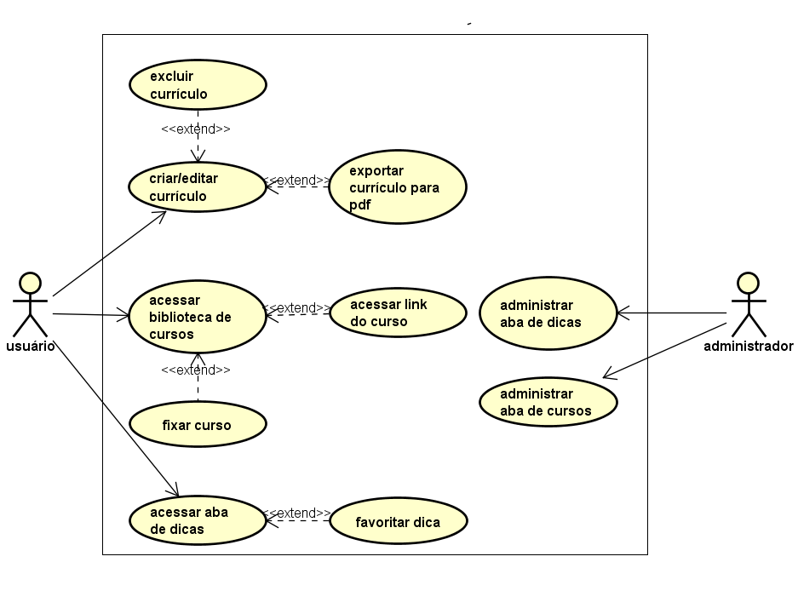
DIAGRAMA DE CASO DE USO

Slide 10
DIAGRAMA DE CASO DE USO

Slide 11
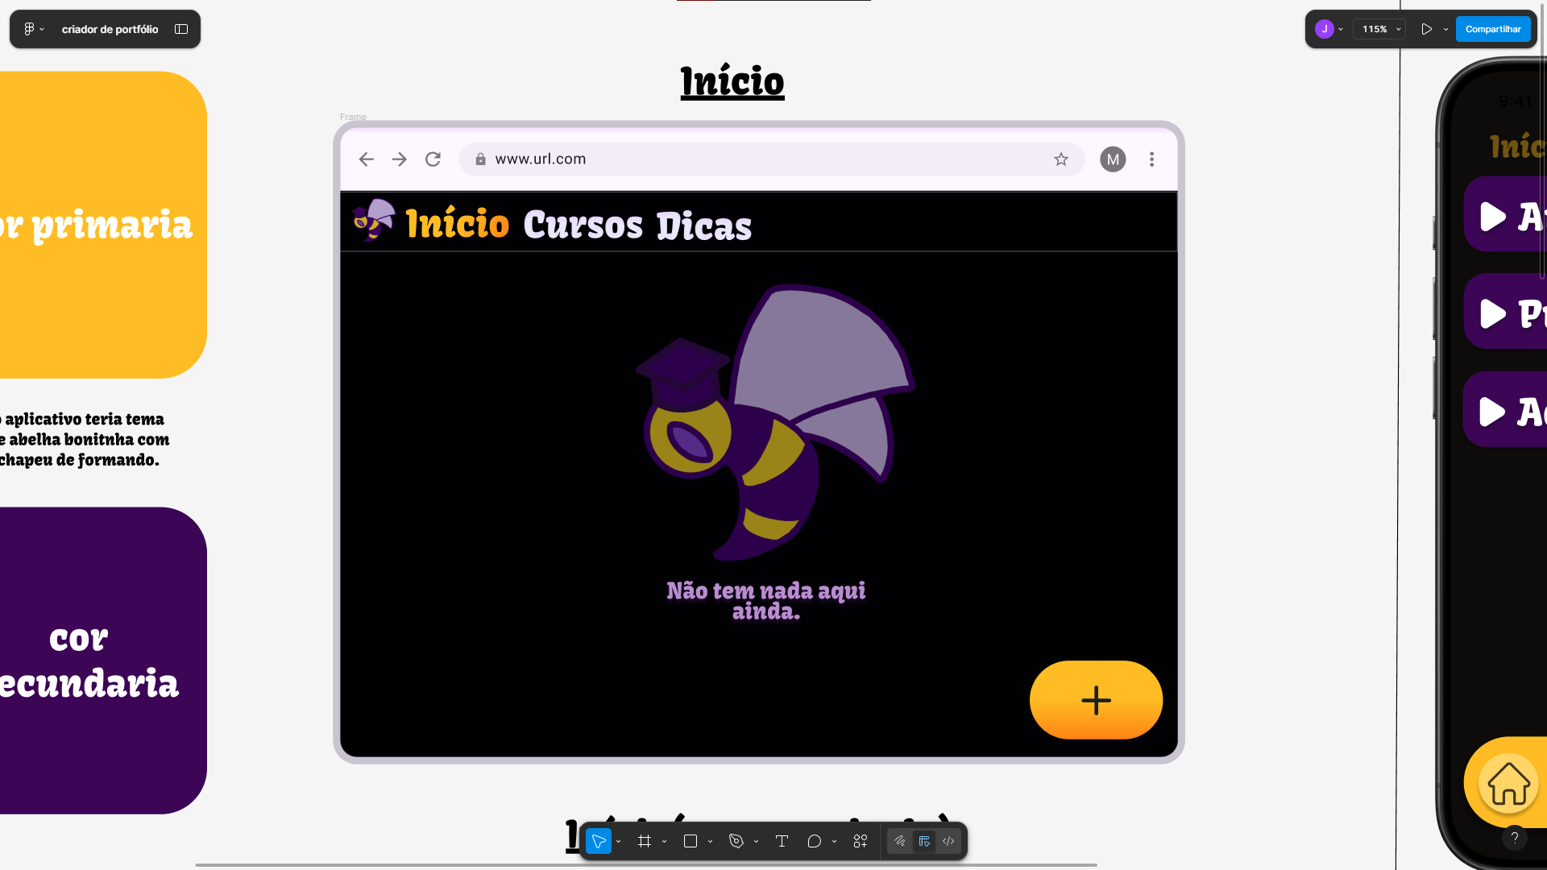
DESIGN

Slide 12
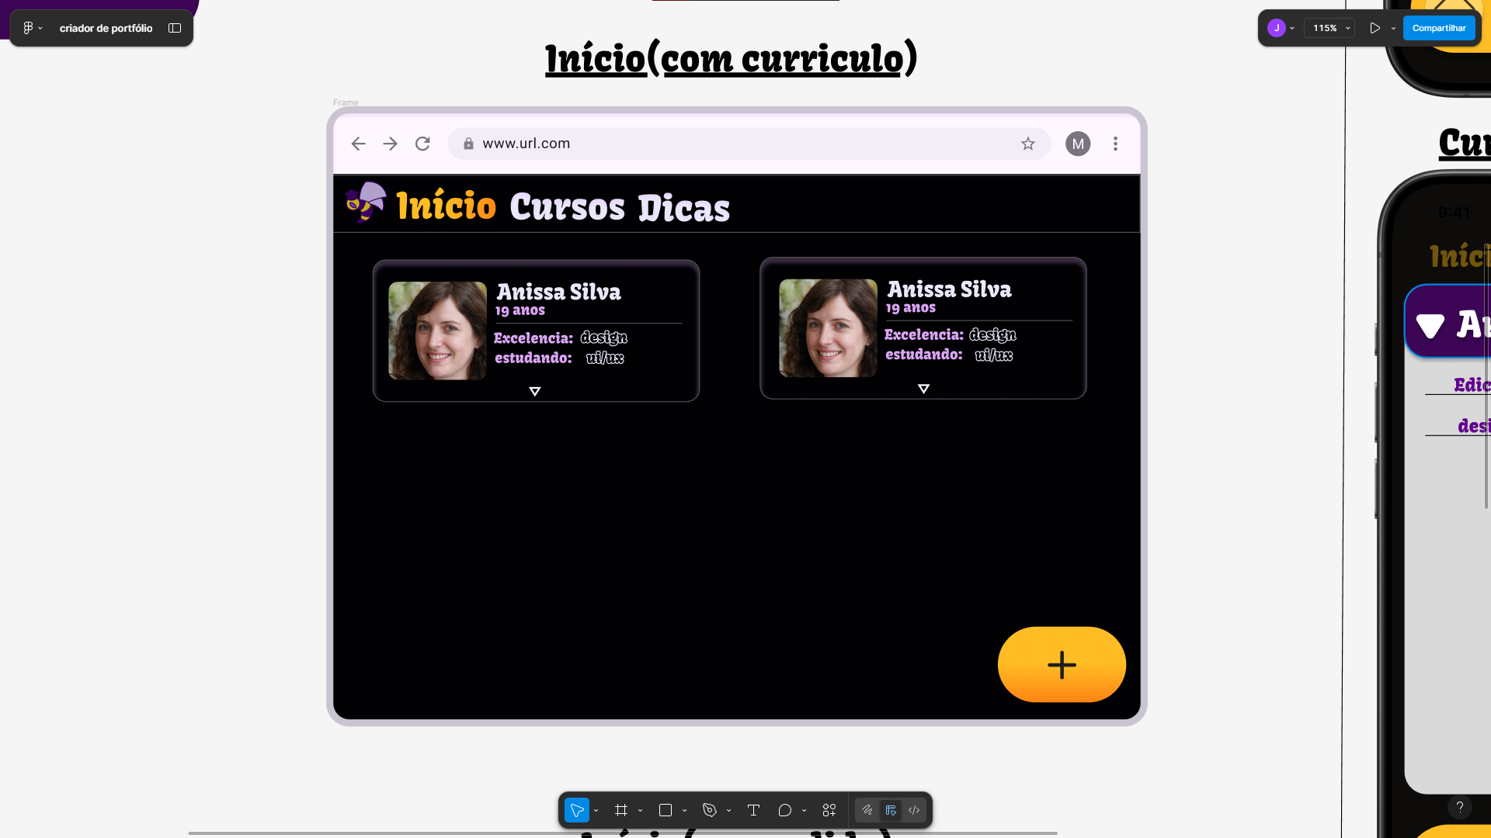
DESIGN

Slide 13
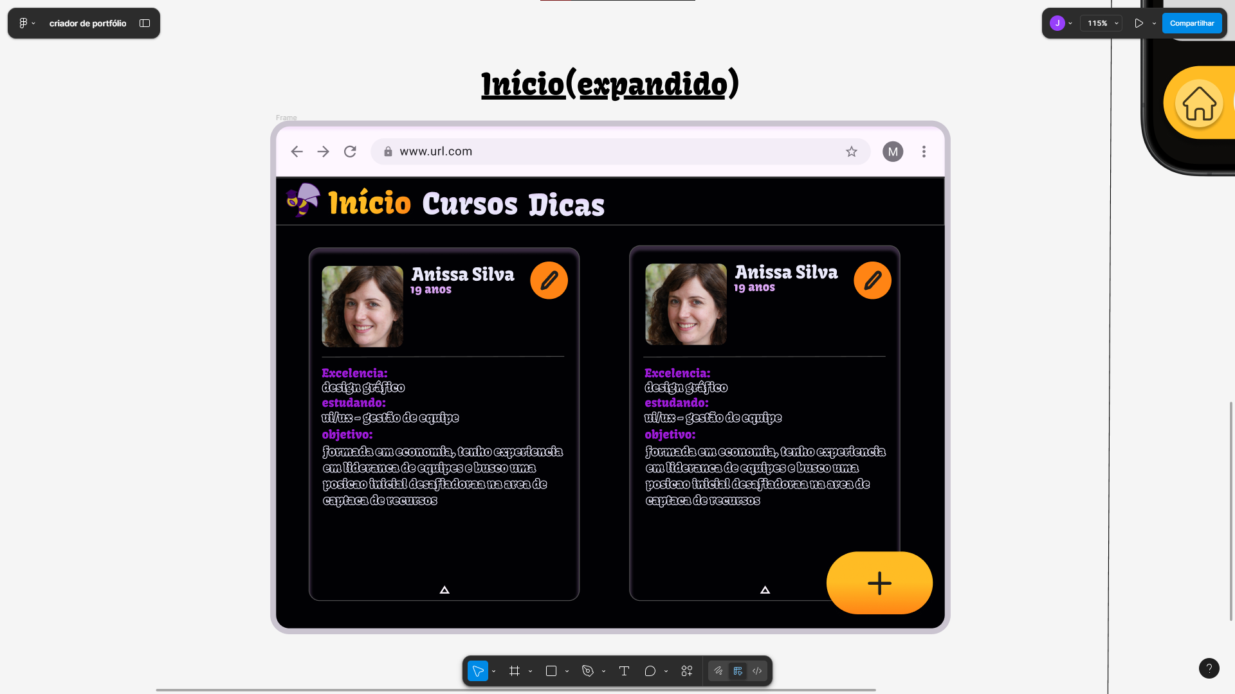
DESIGN

Slide 14

CONCLUSÃO
Beelder é uma solução prática e acessível que resolve uma dor real do primeiro emprego.

Slide 15
REFERÊNCIAS
ANTUNES, Ricardo. O privilégio da servidão: o novo proletariado de serviços na era digital [recurso eletrônico]. São Paulo: Boitempo, 2018. Disponível em: https://blogdaboitempo.com.br/wp-content/uploads/2022/05/privilegioservidao_antunes-1.pdf. Acesso em: 02 out. 2025.
BRAGA, Adriana de Fátima; CRUZ, Maria da Conceição. Juventude e trabalho: desafios da inserção no mercado de trabalho. Revista Brasileira de Orientação Profissional, v. 20, n. 1, 2019. Disponível em: https://www.scielo.br/j/rbop. Acesso em: 01 out. 2025.
FEIJÓ, Janaína; PERUCHETTI, Paulo. Jovens no mercado de trabalho. Blog do IBRE. Fundação Getúlio Vargas, 2025. Disponível em: https://blogdoibre.fgv.br/posts/jovens-no-mercado-de-trabalho. Acesso em: 08 set. 2025.
FLORENCE. Conheça a importância e os desafios dos jovens no mercado de trabalho. Blog do Centro Universitário Florence, 2025. Disponível em: https://www.florence.edu.br/blog/jovens-no-mercado-de-trabalho/. Acesso em: 08 set. 2025.

Slide 16
REFERÊNCIAS
OLIVEIRA, Fábio de; SILVA, Carla. Empregabilidade e competências no mercado de trabalho atual. Revista Gestão & Tecnologia, v. 18, n. 2, 2018. Disponível em: https://revistagt.fpl.edu.br. Acesso em: 01 out. 2025.
SACRISTÁN, José Gimeno (org.). Saberes e incertezas sobre o currículo [recurso eletrônico]. [S.l.: s.n.], 2013. Disponível em: https://konektacommerce.nyc3.cdn.digitaloceanspaces.com/TEXT_SAMPLE_CONTENT/saberes-e-incertezas-sobre-o-curriculo-78773-1.pdf. Acesso em: 29 set. 2025.
SILVA, Juliana Pereira da. O papel das tecnologias digitais na educação e no mundo do trabalho. Educação & Sociedade, Campinas, v. 42, 2021. Disponível em: https://www.scielo.br/j/es. Acesso em: 01 out. 2025.

